Slide 1
“Remigrācijas sekmēšana
Balvu novadā”
Inta Kaļva Balvu novada domes deputāte,
Balvu novada pašvaldības Izglītības, kultūras un sporta pārvaldes vadītāja

Slide 2
Ikdienas darbi:
Sarunas klātienē un sociālajos tīklos ar remigrantiem
Aktuālākie jautājumi- bērnudārzi, skolas, dzīvokļi
Atsevišķos gadījumos- bērniem problēmas - latviešu valoda
Problēma- liela daļa atgriezušos ( 2018./19. apmēram 6 ģimenes), tikai vidusskolas izglītība, nav konkurētspējīgi darba tirgū. Pašvaldība piedāvā mācīties…..!?
Ļoti labs atbalsts- Latgales plānošanas reģiona koordinators Astrīda Leščinska.

Slide 3
Konkurss “Remigrācijas sekmēšanas pakalpojumi pašvaldībās”
Projektā piešķirts 2850 EUR
Īstenotas aktivitātes:
- uzfilmēts video sižets par Balvu novadu;
- izveidota sadaļa »Remigrācija» Balvu novada mājas lapā;
- noorganizēts ideju gadatirgus, uzaicinātas valsts iestādes, t.sk. NVA un VID, LAD, ALTUM, Balvu novada uzņēmumu, nevalstiskās organizācijas (Balvu rajona partnerības aktīvie biedri);
- ekspertu lekcijas

Slide 4
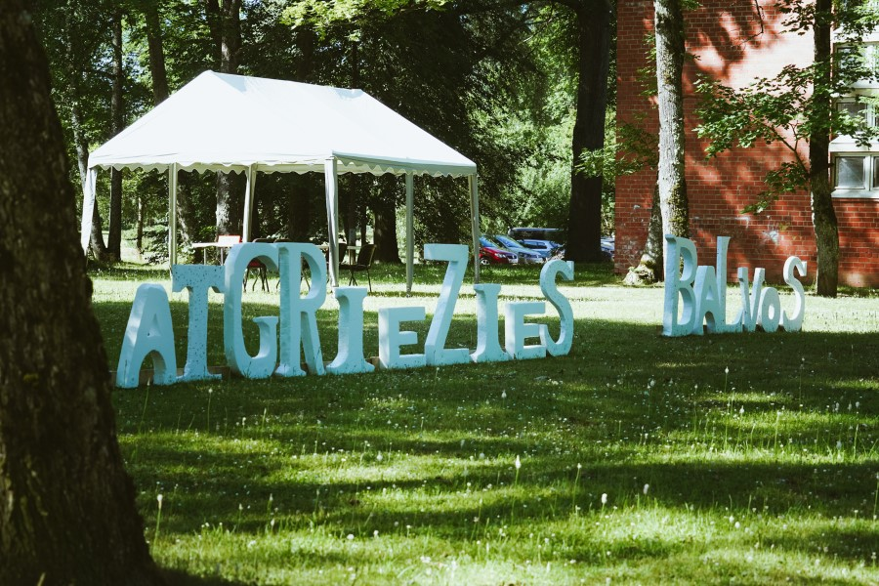
18.jūlijā “Atgriezies Balvos!” – pasākums remigrantiem un potenciālajiem remigrantiem

Slide 5
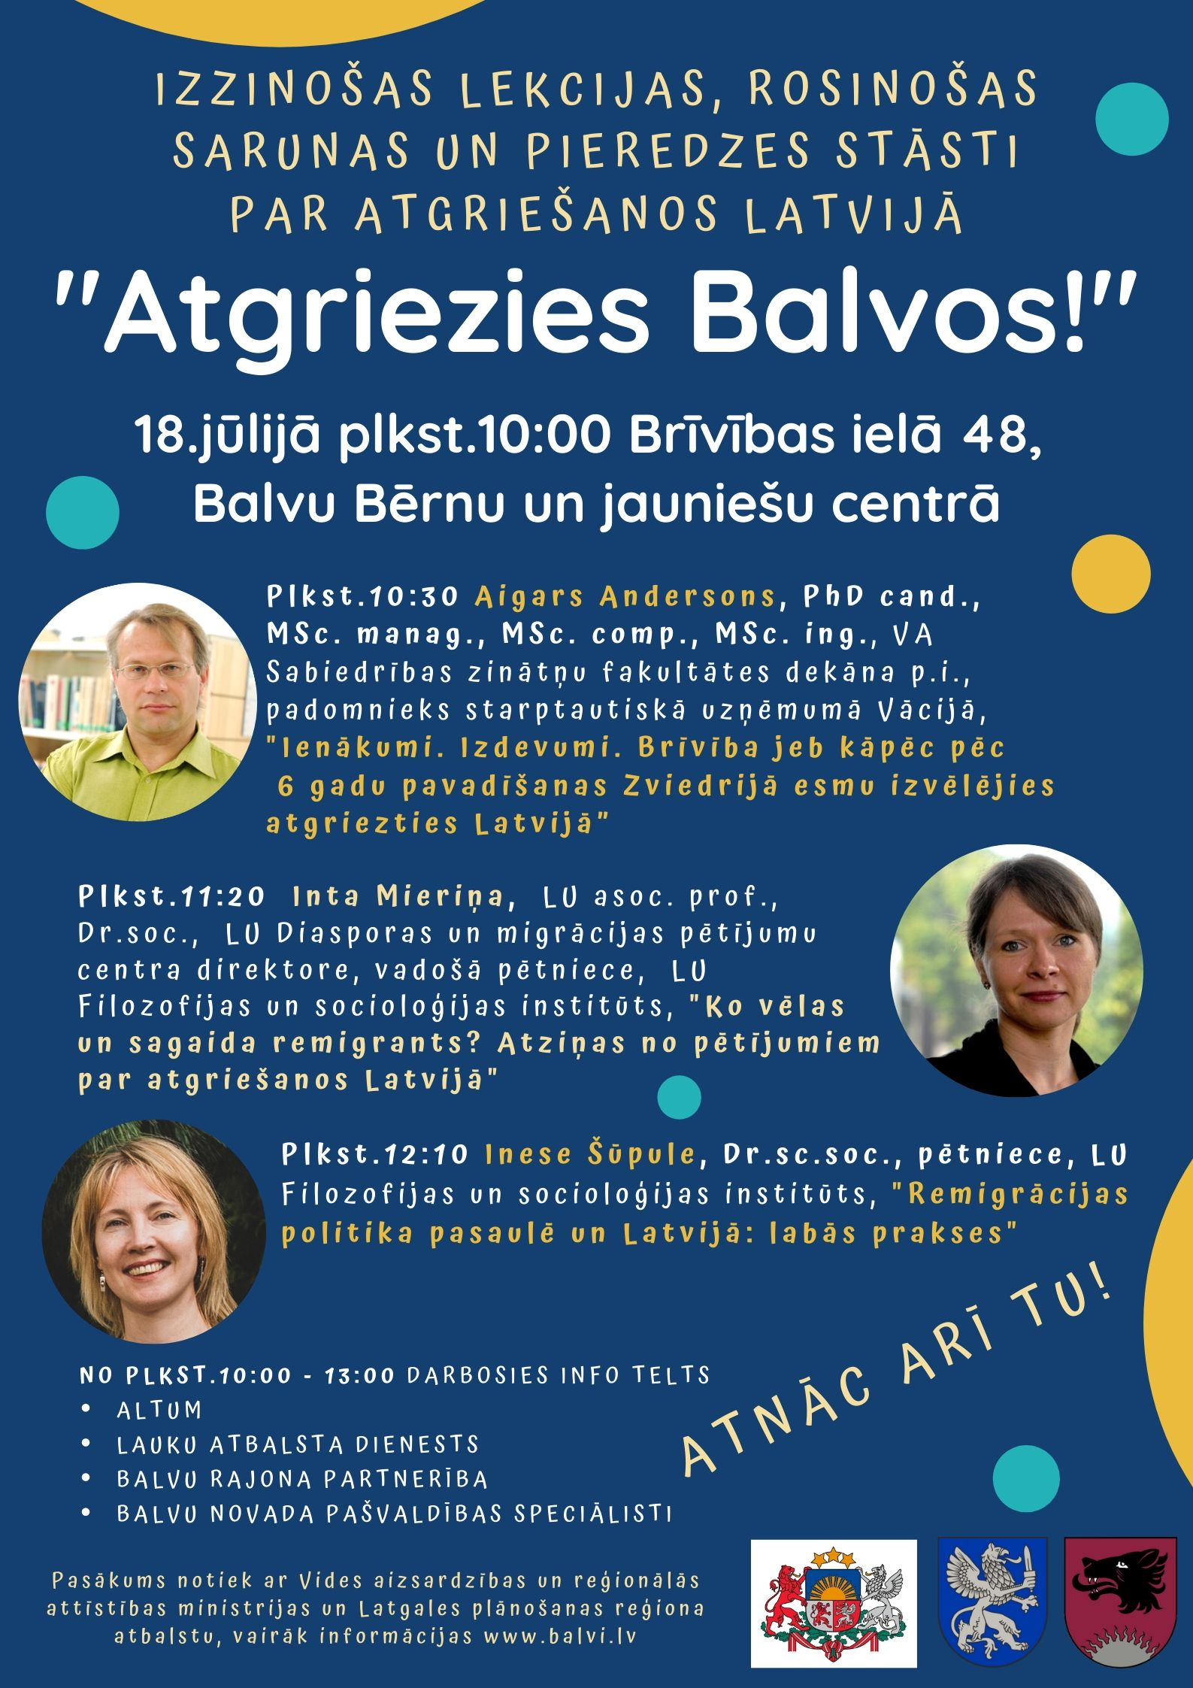
18.jūlijā “Atgriezies Balvos!” – pasākums remigrantiem un potenciālajiem remigrantiem

Slide 6
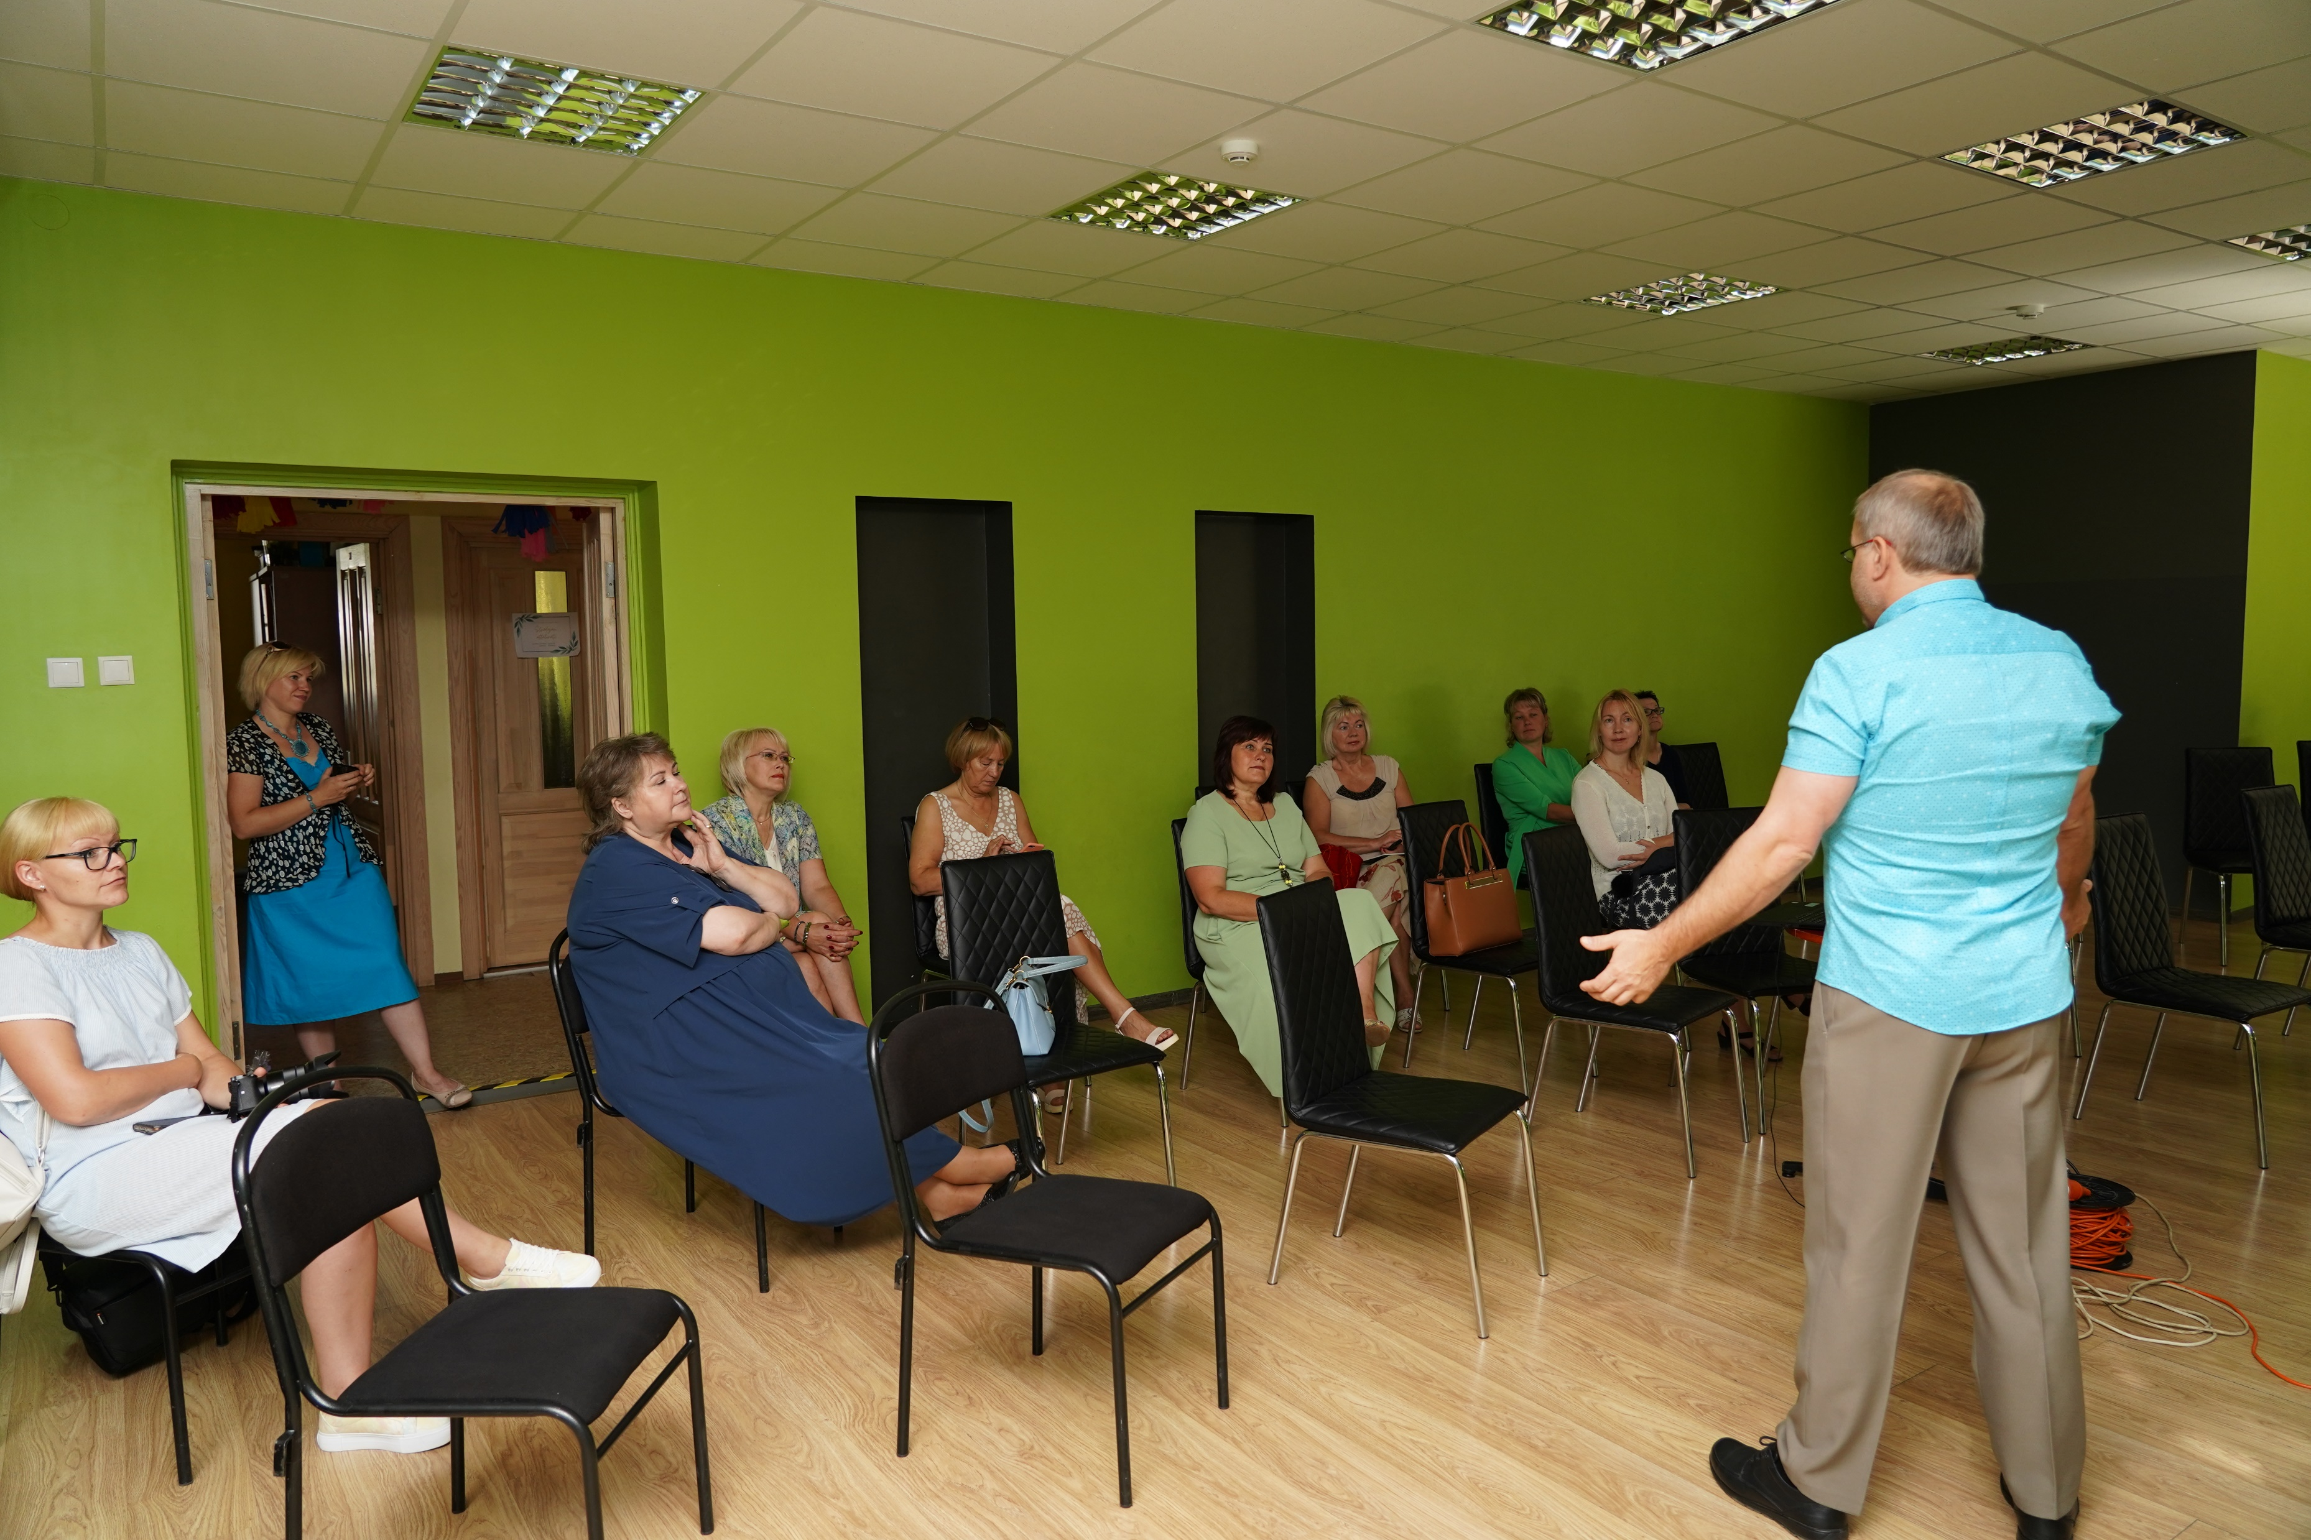

Slide 7
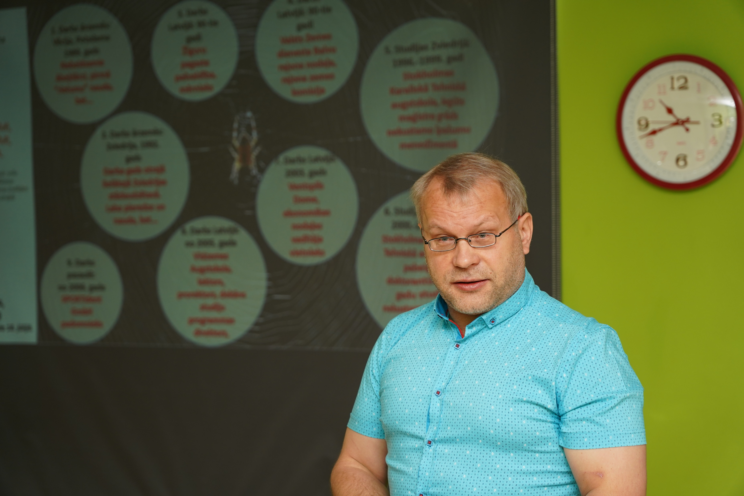

Slide 8
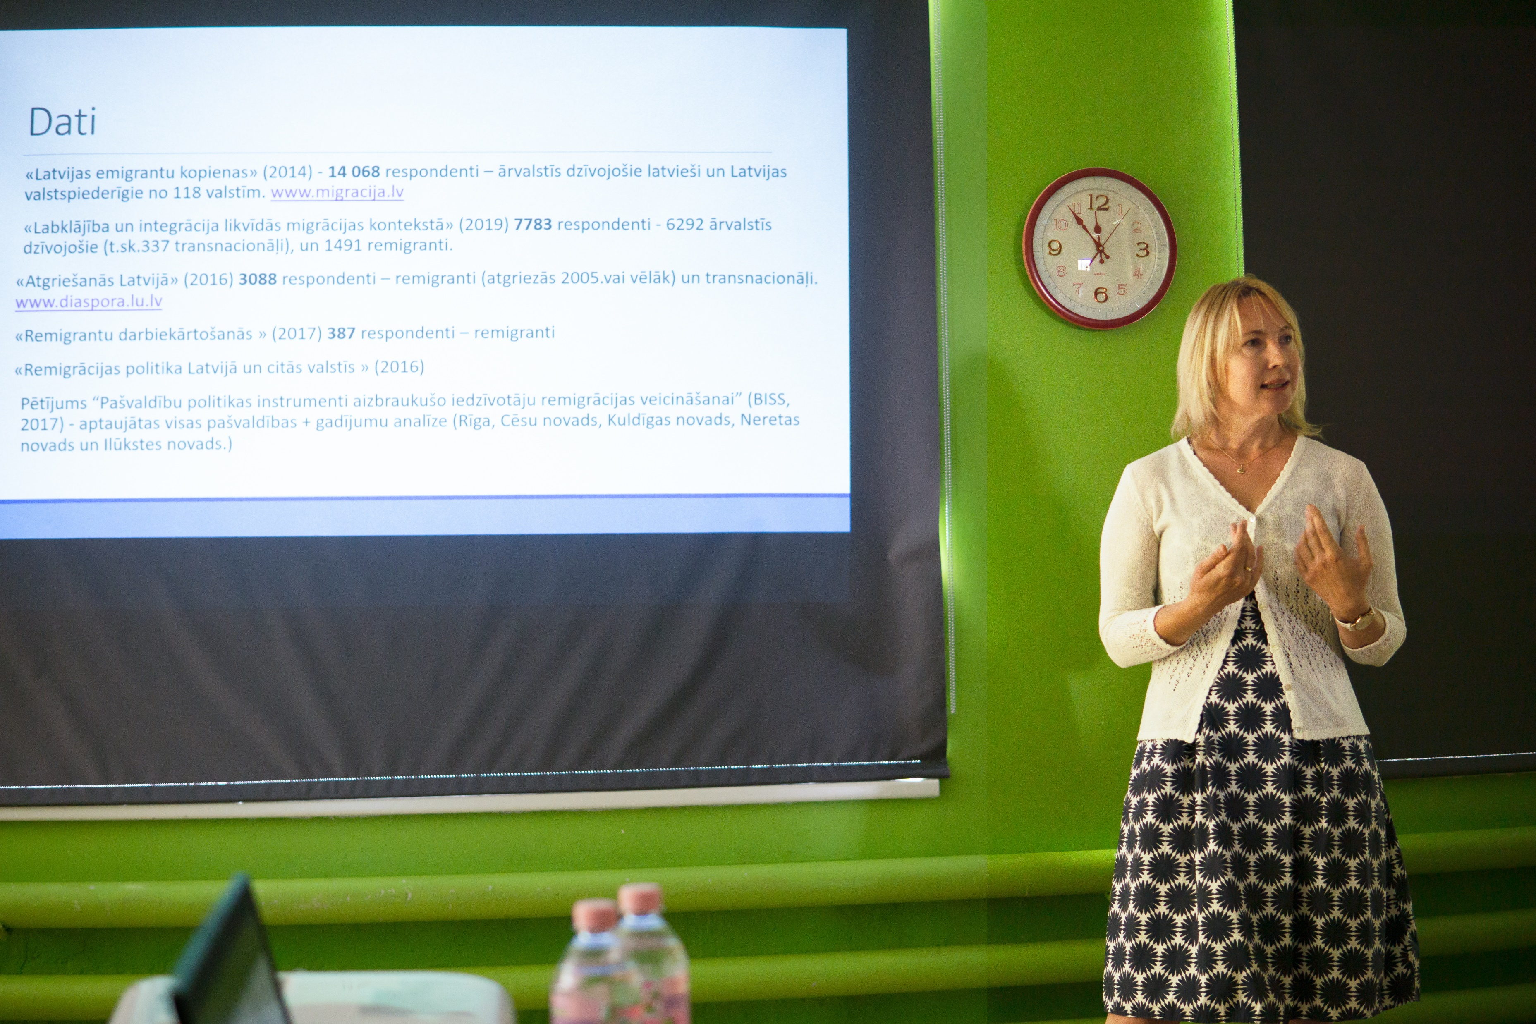

Slide 9
Paldies!

